Slide 1
利用信息技术教学的
实践与启示
中央电化教育馆 王珠珠
2016年元月

Slide 2
主要内容
1
新形势新要求
2
应用实践
3
几点启示

Slide 3
主要内容
1
新形势新要求
2
应用实践
3
几点启示

Slide 4
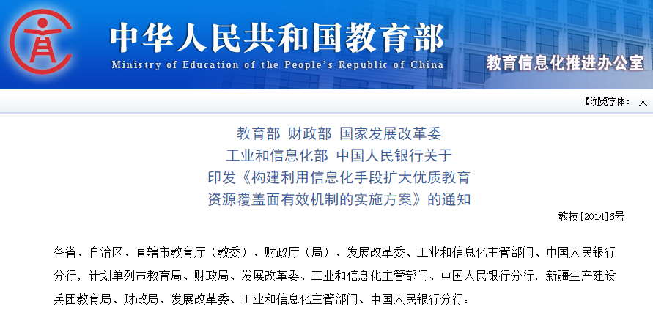
教育信息化已步入发展的快车道，特别是近年来，教育信息化被提升到新的战略高度，开始从分散建设向整体规划、统筹推进转型，促进教育改革发展的作用日益凸显。

Slide 5
我国教育信息化的标志性事件
召开第二次教育信息化工作会议
举办国际信息化大会
发布五部委实施意见
信息技术应用写入国家深化改革意见
启动教师信息技术应用提升工程
召开全国教育信息化电视电话工作会
发布教育信息化十年规划
编制信息化十年规划
发布教育纲要
2012011
2010 2011 2012 2013 2014 2015

Slide 6
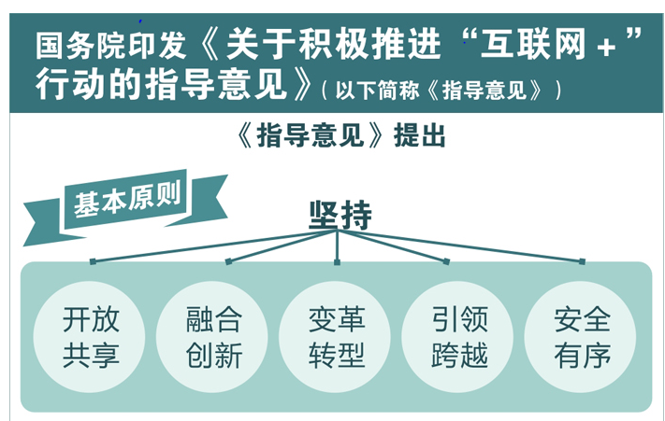

Slide 7
互联网+
互联网+
提升实体经济创新力和生产力
组织变革
推动技术进步、效率提升
形成广泛的经济社会发展新形态

Slide 8
互联网+指导意见对教育的要求
探索新型教育服务供给方式。
鼓励互联网企业与社会教育机构根据市场需求开发数字教育资源，提供网络化教育服务。
鼓励学校利用数字教育资源及教育服务平台，逐步探索网络化教育新模式，扩大优质教育资源覆盖面，促进教育公平。
鼓励学校通过与互联网企业合作等方式，对接线上线下教育资源，探索基础教育、职业教育等教育公共服务提供新方式。
推动开展学历教育在线课程资源共享，推广大规模在线开放课程等网络学习模式，探索建立网络学习学分认定与学分转换等制度，加快推动高等教育服务模式变革。

Slide 9
互联网+
学校
企业
直接供求关系
平台供求关系

Slide 10
教育+互联网 与 互联网+教育
正确理解两个阶段的本质区别。
教育“+互联网”是指在传统教育教学中运用数字和网络等技术。
“互联网+”教育，突出云端技术、移动互联网、物联网、大数据和智能技术的应用，突出教育教学融合创新，以此促进教育与企业的跨界融合，催生教育为国家提供人力支持和智力贡献的新业态。

Slide 11
教育“+互联网”能够为“互联网+”教育奠定基础
两者不是割裂的，且存在某种传承
教育“+互联网”能为“互联网+”教育在思想观念和应用能力等方面提供基础条件。
哪些地方、学校、师生在教育“+互联网”阶段应用得广泛深入，则进入“互联网+”会更加自觉、迅速，具有更高的绩效。

Slide 12
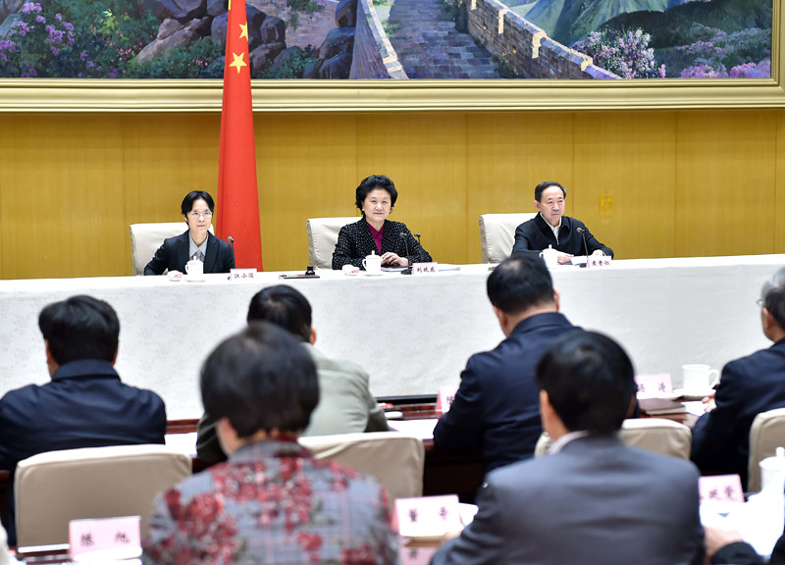

Slide 13

十三五的要求：三基本 四提升 四拓展
基本建成“人人皆学，处处能学，时时可学”，与国家教育现代化发展目标相适应的教育信息化体系。
基本实现，教育信息化对高素质人才培养和教育领域综合改革的支撑和引领作用
基本形成具有国际先进水平，信息技术和教育融合发展的，中国特色的发展路子。

Slide 14
全面提升教育信息化的基础支撑能力
大幅度提升教
育信息化的服
务教学和管理
的能力
四提升
优先提升教育信息化促进教育公平、提高
教育质量的能力
有效的提升数字教育资源的开发和服务供给能力

Slide 15
要从服务教育本身拓展为服务国家经济社会发展
从课堂集中学
习，拓展为以
网络学习空间
支撑的泛在学习
四拓展
要通过推进教育教学改革，拓展支撑面向未来的高素质人才培养
要从提高管理效率入手，拓展全面提升教育治理能力

Slide 16
充分利用教育“+互联网”已有成果，将会加速“互联网+”教育的发展。
当前我国教育领域云计算等技术的应用还不成气候，各自为政、信息孤岛等问题的存在，仍然是互联网服务模式转型的障碍。
但这并不意味已形成的信息技术应用模式不能在“互联网+”阶段延展，
需要在“互联网+”推进策略上，加强应用上规模上水平与技术架构提升与持续迭代间形成良性互动。
盲目上新技术，忽视巩固深化已有教育信息化成果，不仅背离“应用驱动”的工作方针，更可能事倍功半。

Slide 17
主要内容
1
新形势新要求
2
应用实践
3
几点启示

Slide 18

智慧教育
数字化学习
互联网+
创客
STEAM

Slide 19

不为技术所惑 让技术为我所用？

Slide 20

“十三五”教育信息化工作要强化深度应用、融合创新，大力提升信息化在推进教育公平、提高教育质量中的效能。

Slide 21
时间上：应用驱动的拓展
技术上：新技术的拓展
成效上：解决问题上发挥效能
强
化
深
度
应
用
1
2
3
融合创新

Slide 22
几种日臻成熟的模式
  利用优质数字教育资源进行教学
  利用视频会议系统上课
  利用网络平台开展教研
  利用网络学习空间学与教
  利用网络活动学与教
  利用学习分析系统促进教与学
  线上线下结合的混合学习

Slide 23

1
利用优质数字教育资源进行教学
卫星IP广播
互联网下载
硬件存储设备
国家教育资源公共服务平台
省/市教育资源公共服务平台
学校自购
其它途径
优质数字
教育资源

Slide 24

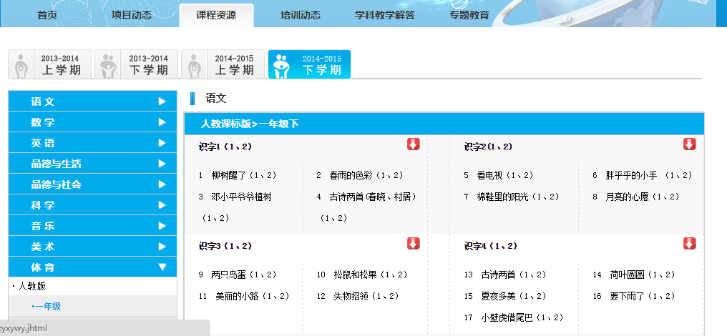
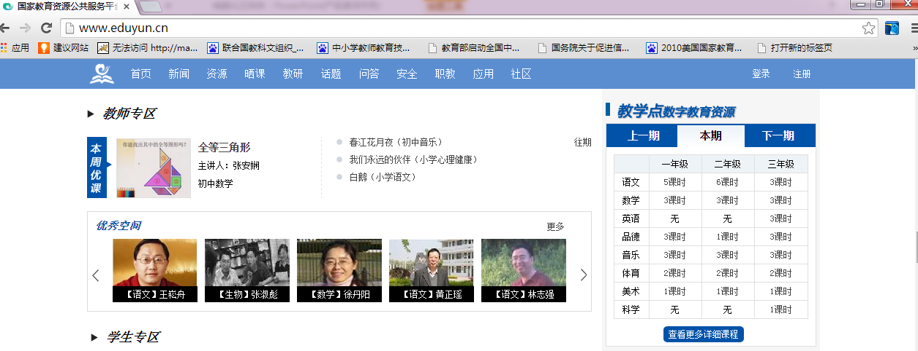
利用优质教育资源开齐开好国家规定课程

Slide 25
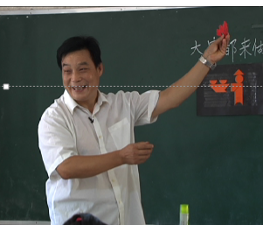
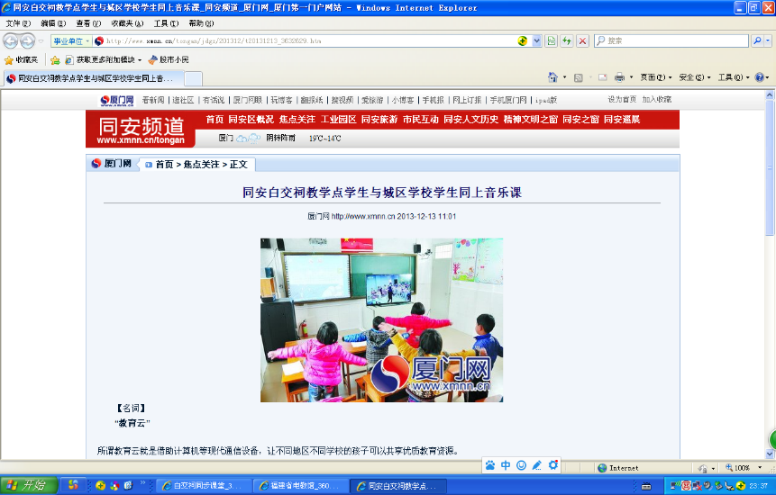
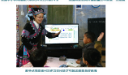

Slide 26
1
利用优质数字教育资源进行教学
优点:
成本低;
容易掌握;
普遍适用.
缺点:
交互性不强
学习水平控制需要研究
卫星IP广播
互联网下载
硬件存储设备
国家教育资源公共服务平台
省/市教育资源公共服务平台
学校自购
其它途径
优质数字
教育资源

Slide 27
2
利用双向视频会议系统上课
宽带互联网
优质数字
教育资源
学校

Slide 28
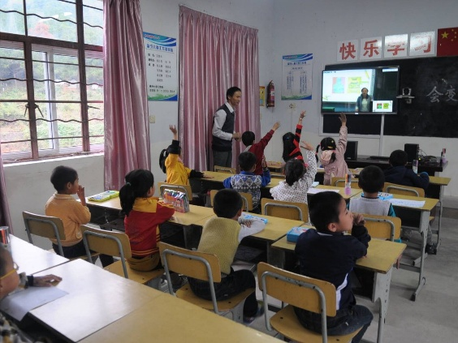
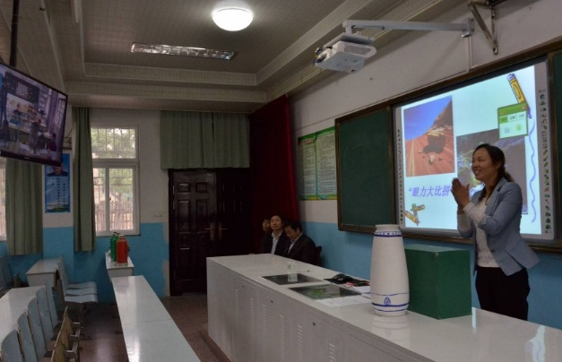
接收课堂实景图
主讲课堂实景图
同步课堂
专递课堂
直播课堂

Slide 29
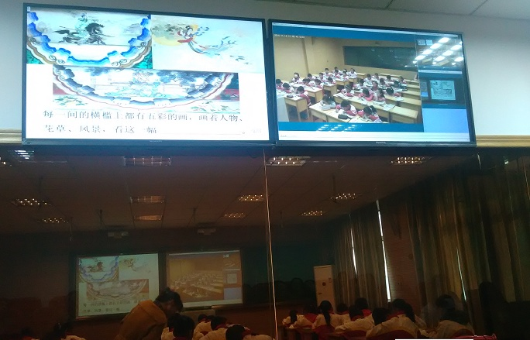
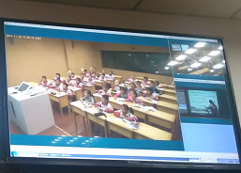
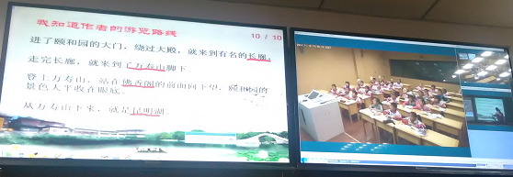

Slide 30
2
利用双向视频会议系统进行教学
优点:
教师技术要求不高;
交互性好;
学生课堂积极性高.
缺点:
初始投入大;
网络要求高;
两面学习进度把握需要研究.
宽带互联网
优质数字
教育资源
学校

Slide 31
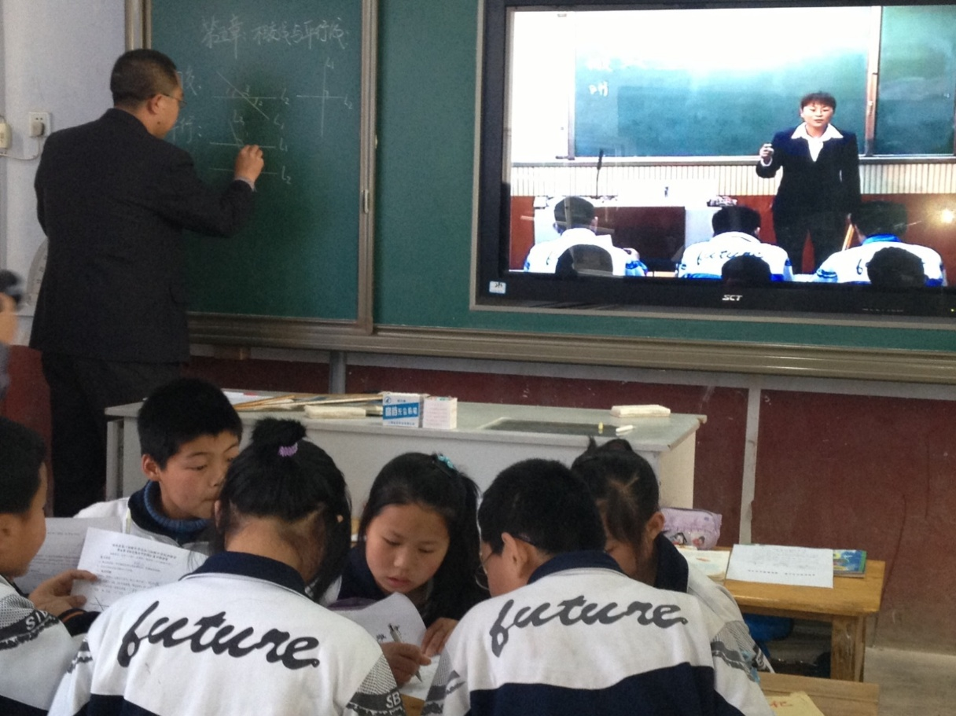

Slide 32
3
利用网络平台开展教研
网上
备课
网上听课评课
各自实践反思

Slide 33
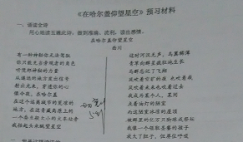
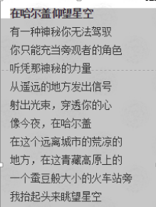
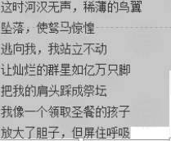
这是一节浙江东阳横店一中王老师上的语文课

Slide 34
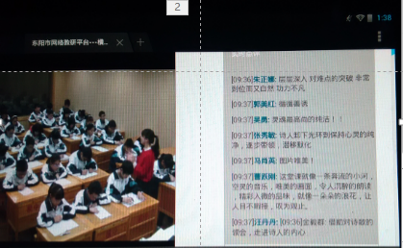
这是一节浙江东阳横店一中王老师上的语文课

Slide 35
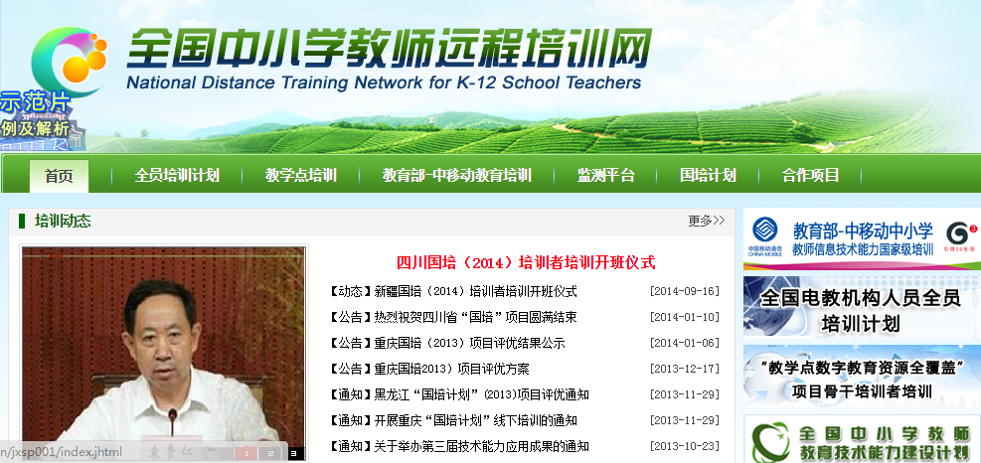
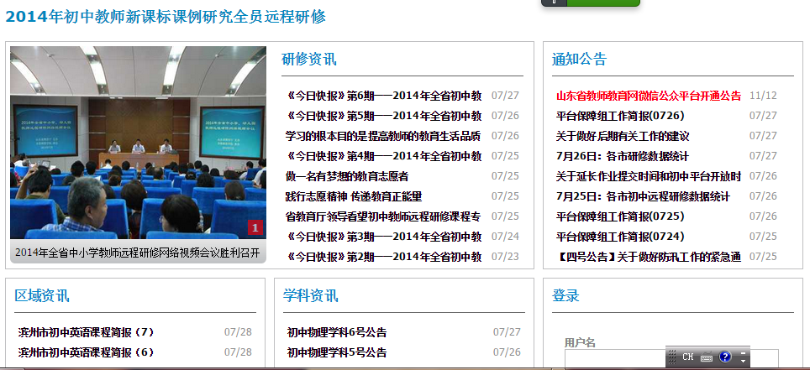
教师网络学习
网络培训与研修一体化
每年培训人数超过百万

Slide 36
3
利用网络平台开展教研
优点:
教师技术要求不高;
交互性好;
方便教师克服工学矛盾.
优点:
借办发展
平台宽广
资源共享面宽
缺点:
需要平台支持;
效果依赖于引领.
.
网上
备课
网上听课评课
各自实践反思

Slide 37
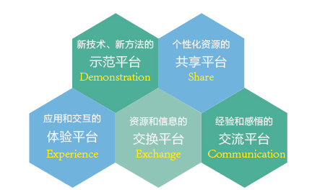
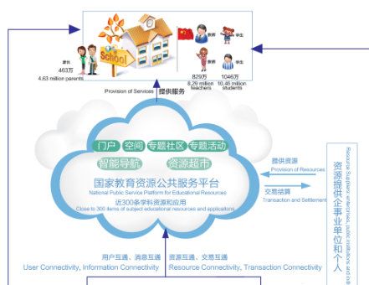
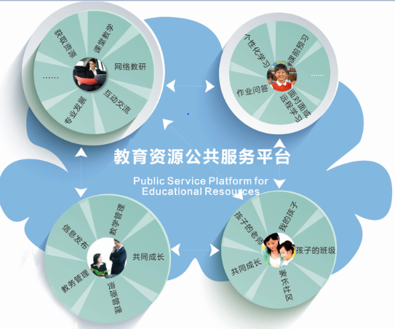
4
利用网络学习空间学与教

Slide 38
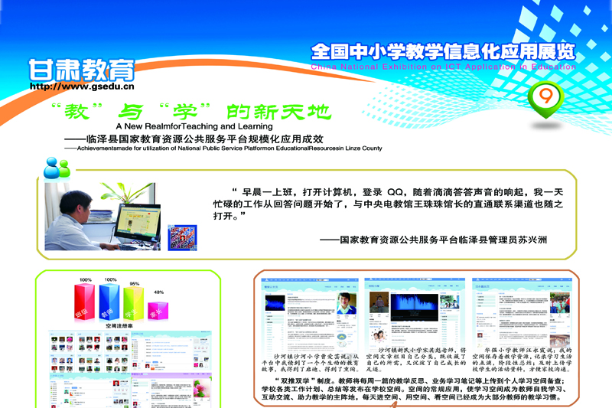

Slide 39
临泽县国家教育资源公共服务平台规模化应用试点初步做到了有教师每天进空间用空间
教师双推双学
利用微课探索学生自主学习模式
开展资源应用
班级空间活动
开展网络教研
开展家校交流

Slide 40
三个用
课堂用
经常用
普遍用
网络学习空间人人通
实
名
制
学习
空间
人人通
带
动
优质教育资源班班通
宽带网络校校通
常 规
态 模
化 化
应
用
国家教育资源
公共服务平台
国家教育管理信息
公共服务平台

Slide 41
教师使用
资源上课
工具
应用服务
资源
优点:
借力发展
平台宽广
资源共享面宽
缺点:
平台内容多需要选择和适应过程
平台

Slide 42
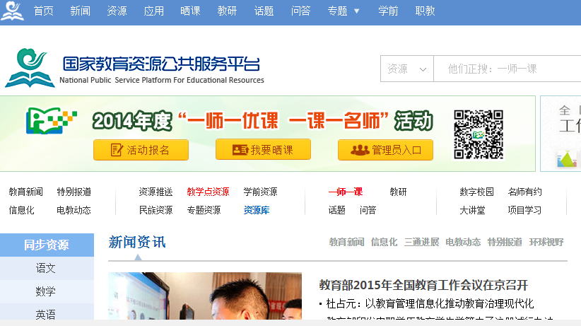
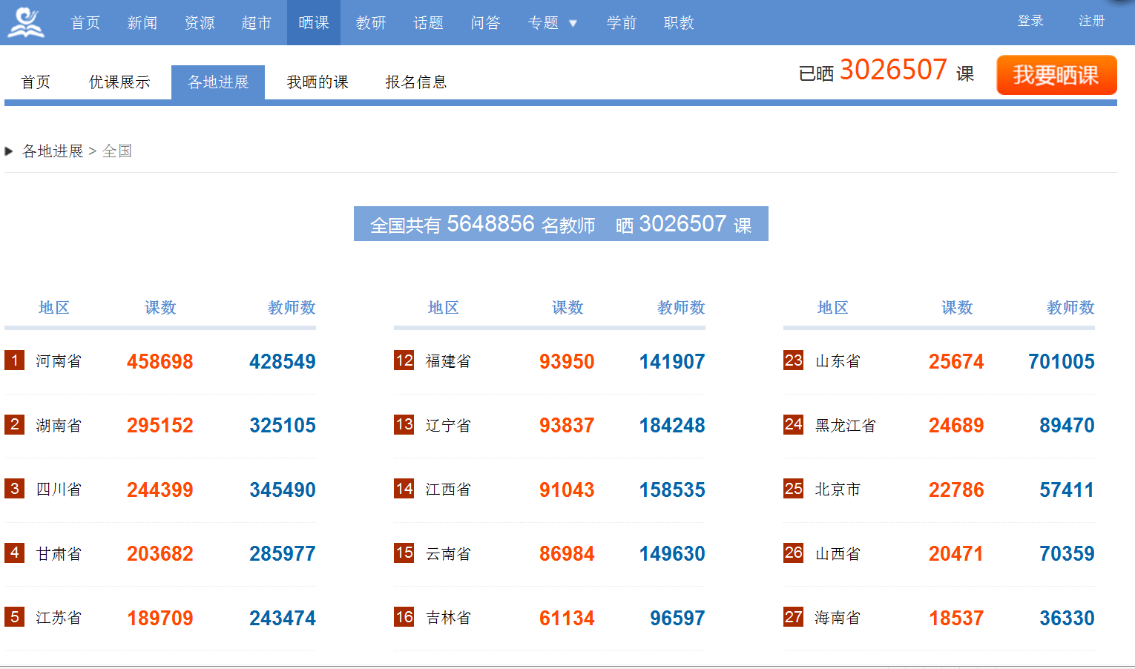
5
利用网络活动学与教
www.eduyun.cn

Slide 43
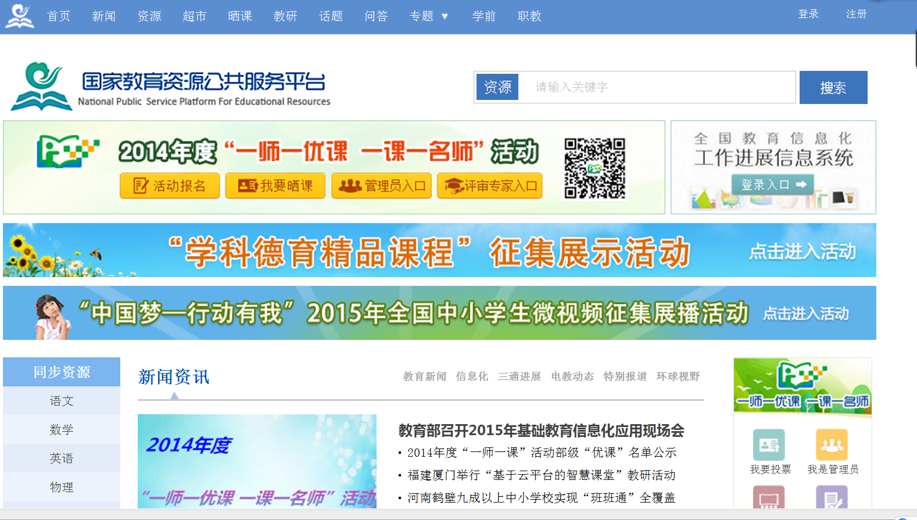

Slide 44
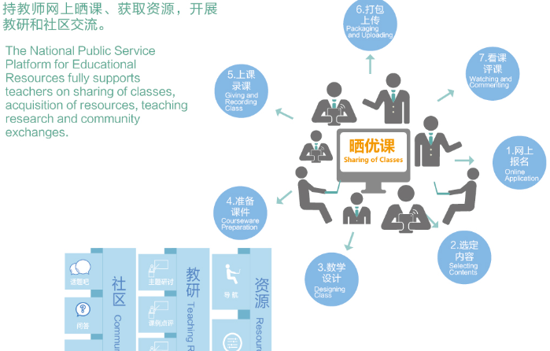

Slide 45
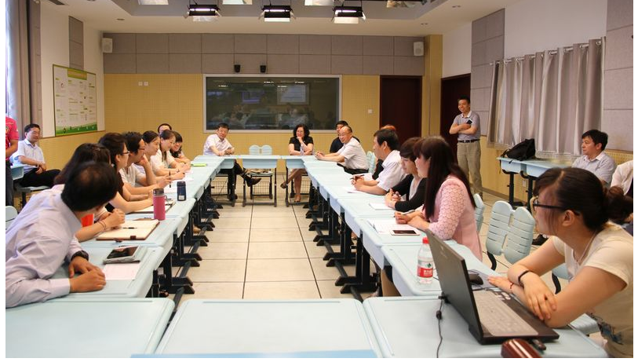

Slide 46
2014年度“优课”评价指标
评价指标 | 权重 | 分值
 |  | 优秀 | 良好 | 一般 | 差
教学设计 | 10 | 9-10 | 7-8 | 5-6 | 0-4
教学过程 | 10 | 9-10 | 7-8 | 5-6 | 0-4
 | 10 | 9-10 | 7-8 | 5-6 | 0-4
 | 10 | 9-10 | 7-8 | 5-6 | 0-4
 | 10 | 9-10 | 7-8 | 5-6 | 0-4
 | 10 | 9-10 | 7-8 | 5-6 | 0-4
教学效果 | 10 | 9-10 | 7-8 | 5-6 | 0-4
 | 10 | 9-10 | 7-8 | 5-6 | 0-4
 | 10 | 9-10 | 7-8 | 5-6 | 0-4
技术规范 | 10 | 9-10 | 7-8 | 5-6 | 0-4

Slide 47
教学过程 | 10 | 教学环节相对完整、过程流畅、结构清晰；课堂容量适当，时间布局合理。
 | 10 | 教学组织形式多样，方法有效，引导学生自主、合作、探究学习；反馈和评价及时恰当。
 | 10 | 面向全体、注重差异，学生参与面广；突出学生主体性和教学互动性。
 | 10 | 熟练、合理地应用信息技术设备；应用信息技术支持学生学习、课堂交流和教学评价。
 | 10 | 应用数字资源改变教学内容呈现方式，帮助学生理解、掌握和应用知识。

Slide 48
优点:
彰显互联网交流分享的魅力
缺点:
开始的组织工作要投入较大力量

Slide 50
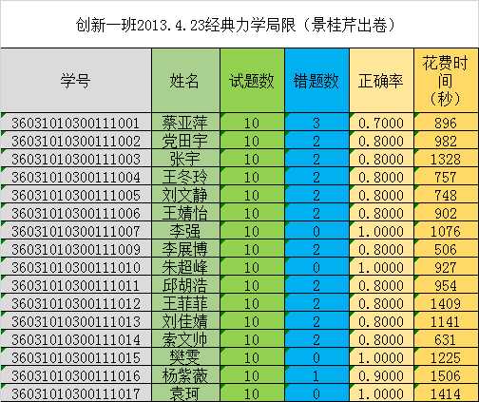

6
利用学习分析技术促进学与教
后台数据分析1
正确率高低
分析同样的正确率，掌握的程度的不同
自主发展 快乐成长

Slide 51
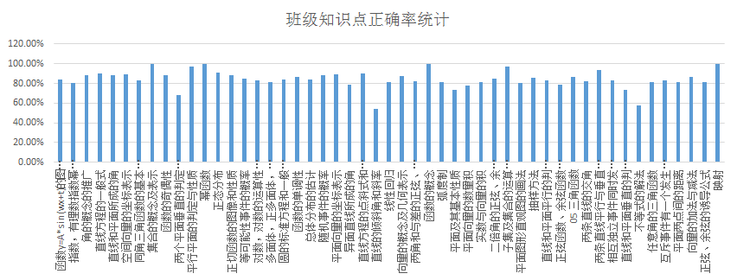
后台数据分析3
增强教学的目的性
自主发展 快乐成长

Slide 52
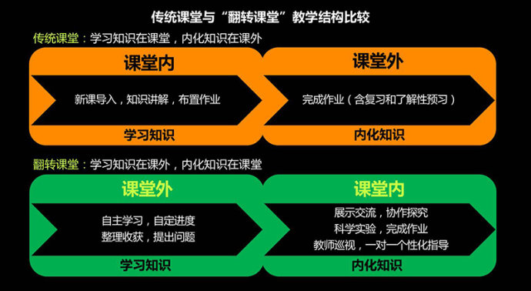
7
线上线下结合的学习
www.eduyun.cn

Slide 53

时间上：应用驱动的拓展
技术上：新技术的拓展
成效上：解决问题上发挥效能
强
化
深
度
应
用
1
2
3
融合创新

Slide 54
时间上：应用驱动的拓展
技术上：新技术的拓展
成效上：解决问题上发挥效能
强
化
深
度
应
用
1
2
3
融合创新

Slide 55
数字化教育
智慧
教育
耳提面授

Slide 56


人的智能与机器智能结合
智慧教育
数字化
教育
面授
云化
泛在化
智能化
大数据
物联网
？
数字化
网络化
交互式
人的智能

Slide 57
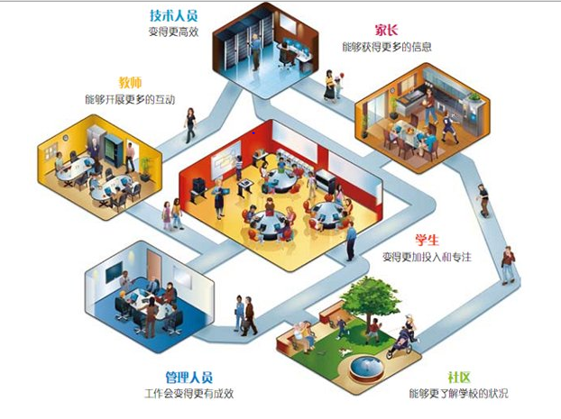

Slide 58
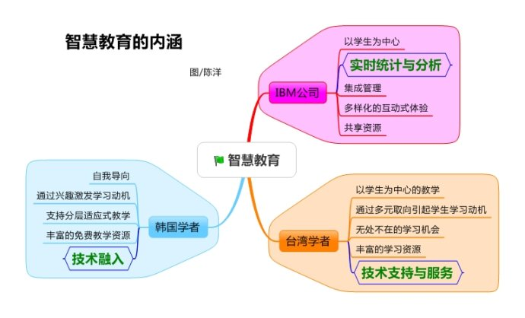

Slide 59
主要内容
1
新形势新要求
2
应用实践
3
几点启示

Slide 60

科学的设计
1个核心理念
坚持信息技术与教育教学深度融合的核心理念
2个方针的基本思路
坚持应用驱动、机制创新两个方针的基本思路
3个层次的战略部署
落实中长期、中期、近期三个层次的战略部署
60/68

Slide 61
深刻的认识
人
技术
教育
要提高基础教育信息化对实施网络强国战略的基础性、全局性作用的认识，增强推进教育信息化的自觉性和主动性。
要提高对立德树人与基础教育信息化相互作用的规律性的认识，增强推进教育信息化的实效性。
复杂性
重要性
艰巨性
变革
要提高对把握推进基础教育重大改革举措与教育信息化进程节奏的认识，增强推进教育信息化的创新性。

Slide 62

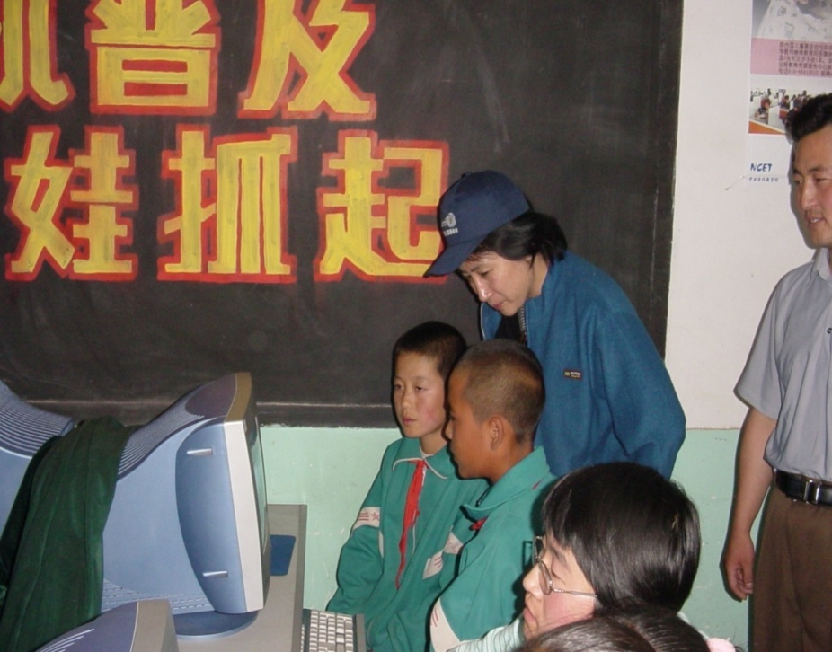

Slide 63
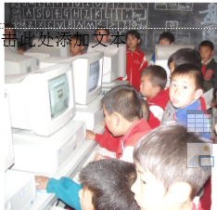

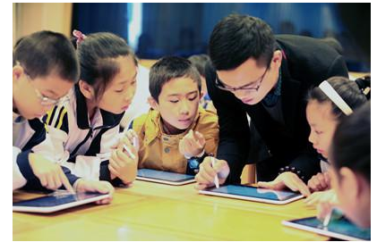

Slide 64

信息通信技术处于加速发展和跨
界融合的爆发期，成为引领新一轮科
技革命的主导力量。
站在风口上猪都能飞起来

Slide 65
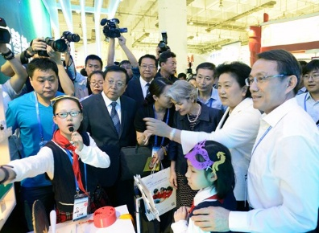


Slide 66

信息技术引发教育变革：是一个历史过程，是多因素交互作用的过程，存在重要“拐点”。
今天与两三年前相比，可以说信息技术促进教育变革已见端倪
——《信息技术促进教育变革的内涵及其难点探析》

Slide 67
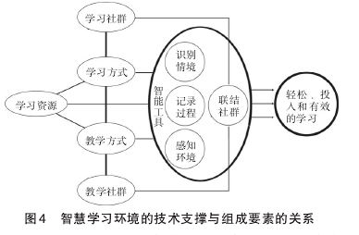
创新的思维
利用优质数字教育资源进行教学
利用视频会议系统同上一堂课
利用网络平台开展教研
利用网络学习空间教与学
利用网络活动学与教
利用学习分析系统教与学
利用线上线下结合的教与学

Slide 68
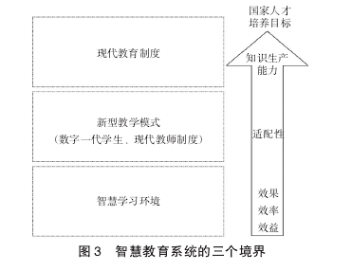
如果说：

Slide 69
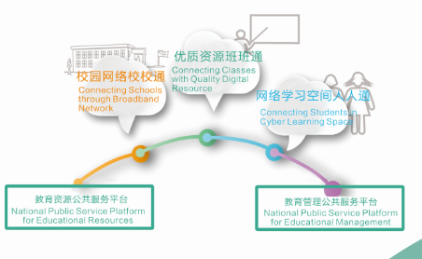

Slide 70
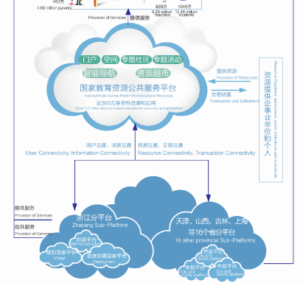

Slide 71
恰当的策略
工作
策略
面向需求
统筹资源
应用突破
机制保障
典型带动
总结提升
全面推进

Slide 72
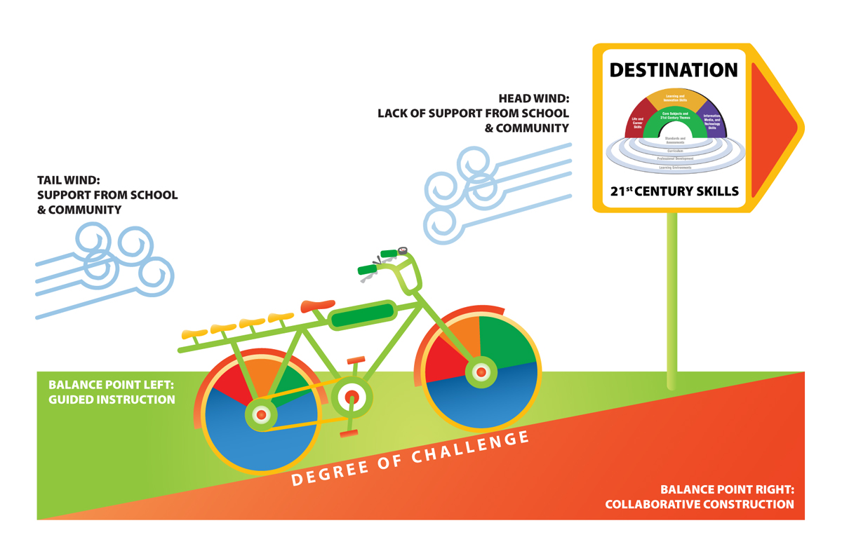
谢谢大家！
wangzz@moe.edu.cn

